Slide 1

云南干河特高有机硫煤 微量元素赋存状态及纳米矿物特征
答辩人： 赵月圆
专 业： 地质资源与地质工程
导 师： 曾凡桂 教授
日 期： 2017.06.07

Slide 2
汇报提纲
选题目的及意义
科学问题的提出
研究思路
研究区地质背景
煤质特征
常量元素及矿物学特征
元素地球化学特征
微量元素富集特征
微量元素的赋存状态及富集成因
纳米矿物特征及部分微量元素的富集

Slide 3
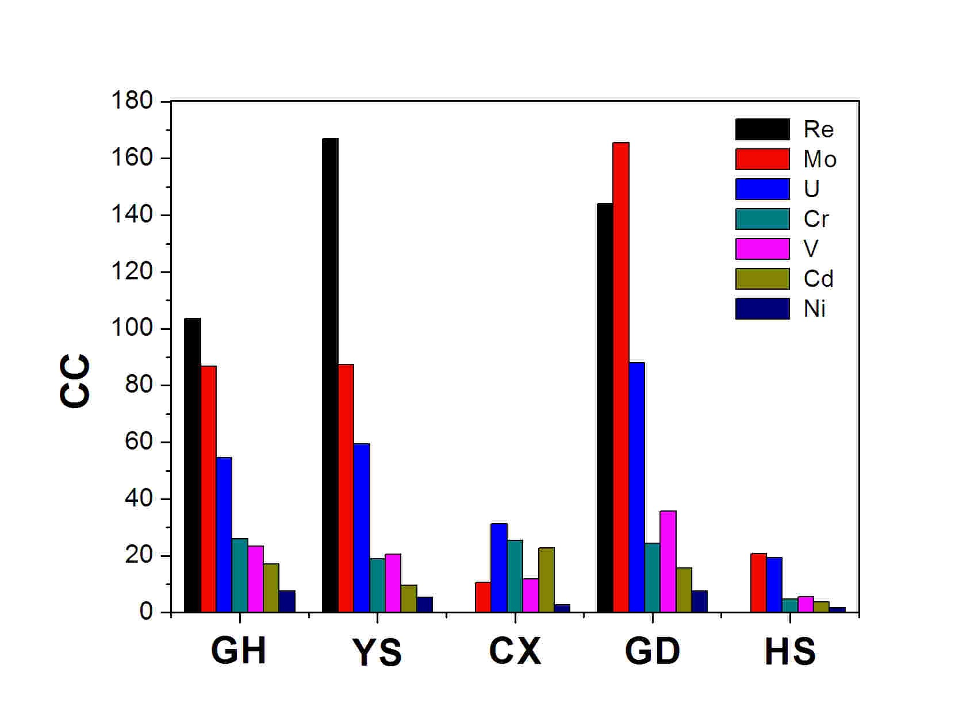
选题目的及意义
1
Sod
>4%
2
Metal deposits
3
Marcels
?
Controversial
?
4

Slide 4
汇报提纲
选题目的及意义
科学问题的提出
研究思路
研究区地质背景
煤质特征
常量元素及矿物学特征
元素地球化学特征
微量元素富集特征
微量元素的赋存状态及富集成因
纳米矿物特征及部分微量元素的富集

Slide 5
科学问题
干河煤的成煤环境
干河煤微量元素赋存状态及富集成因
?
?
TEXTE HERE

Slide 6
汇报提纲
选题目的及意义
科学问题的提出
研究思路
研究区地质背景
煤质特征
常量元素及矿物学特征
元素地球化学特征
微量元素富集特征
微量元素的赋存状态及富集成因
纳米矿物特征及部分微量元素的富集

Slide 7
研究思路
煤质分析
矿物学分析
IA, EA
XRF, XRD, SEM, TEM
地质背景
元素地球化学
赋存状态分析
XRF, ICP-MS
XRF, SEM
SEM/TEM, SA
成煤环境和微量元素赋存特征、纳米矿物特征

Slide 8
汇报提纲
选题目的及意义
科学问题的提出
研究思路
研究区地质背景
煤质特征
常量元素及矿物学特征
元素地球化学特征
微量元素富集特征
微量元素的赋存状态及富集成因
纳米矿物特征及部分微量元素的富集

Slide 9
地质背景
图1-1 我国西南部晚二叠世特高有机硫煤（砚山、贵定、合山和辰溪）的古沉积环境示意图。KD：康滇古陆；YB：越北古陆；JN：江南古陆；YK：云开古陆；YN：云南省；GZ：贵州省；GX：广西省；HN：湖南省（Dai et al. 2016局部略有改动）

Slide 10
地质背景
图1-2 我国西南部部分地区晚二叠世陆块构造分区图及同沉积主要断裂、隆起和凹陷构造刚要图
Ⅰ：扬子陆块；Ⅱ：三江碰撞山系；Ⅲ：华南加里东山系；GZ：贵州省；GX：广西省；YN：云南省；YS：砚山县；GH：干河乡；Qb：丘北县；Hh：红河断裂；Wm：文麻断裂；Xc：西畴凹陷；Lp：滇东南断陷区；Npj：南盘江断裂；Sz-Gy：师宗-贵阳断裂

Slide 11
地质背景
图1-3 干河煤的采样地点及区域地质图

Slide 12
地质背景
图1-4 云南干河煤的沉积序列和采样层位

Slide 13
汇报提纲
选题目的及意义
科学问题的提出
研究思路
研究区地质背景
煤质特征
常量元素及矿物学特征
元素地球化学特征
微量元素富集特征
微量元素的赋存状态及富集成因
纳米矿物特征及部分微量元素的富集

Slide 14
煤质特征
表2-1 干河煤的工业分析和元素分析
Sample | M_{ad} | A_{d} | V_{daf} | C_{daf} | H_{daf} | N_{daf} | O_{daf}* | S_{o, daf} | S_{t，d} | S_{p，d} | S_{s，d} | S_{o，d}*
Whole coal | 0.89 | 28.06 | 12.88 | 79.76 | 3.16 | 0.73 | 1.68 | 14.67 | 10.50 | 1.41 | 0.07 | 9.03
No.3 coal | 1.11 | 23.13 | 13.52 | 80.59 | 3.18 | 0.78 | 2.44 | 13.02 | 9.98 | 0.64 | 0.13 | 9.21
No.4 coal | 0.77 | 30.80 | 12.48 | 79.31 | 3.15 | 0.70 | 1.26 | 15.59 | 10.79 | 1.83 | 0.03 | 8.93
中灰低挥发分烟煤（贫煤）
特高有机硫煤
3号煤连续煤层；4号煤环境变化

Slide 15
汇报提纲
选题目的及意义
科学问题的提出
研究思路
研究区地质背景
煤质及煤岩特征
常量元素及矿物学特征
元素地球化学特征
微量元素富集特征
微量元素的赋存状态及富集成因
纳米矿物特征及部分微量元素的富集

Slide 16
矿物学分析-XRF
表3-1 干河煤的常量元素分析
Sample | SiO₂ | Al₂O₃ | Fe₂O₃ | MgO | CaO | Na₂O | K₂O | MnO | TiO₂ | P₂O₅ | Si/Al
Whole coal | 15.01 | 6.57 | 2.64 | 0.63 | 1.62 | 0.14 | 1.59 | 0.010 | 0.36 | 0.020 | 2.28
No.3 coal | 10.81 | 5.39 | 1.92 | 0.48 | 2.50 | 0.07 | 1.04 | 0.010 | 0.30 | 0.020 | 2.01
No.4 coal | 17.34 | 7.23 | 3.03 | 0.71 | 1.13 | 0.18 | 1.90 | 0.010 | 0.39 | 0.020 | 2.40
Chinese coal | 8.47 | 5.98 | 4.85 | 0.22 | 1.23 | 0.16 | 0.19 | 0.015 | 0.33 | 0.092 | 1.42
富硅富钾矿物如石英、云母、伊利石、伊蒙混层、绿泥石、长石等
4号煤中多富硅矿物，如石英、长石等

Slide 17
矿物学分析-XRD
表3-2 干河煤中矿物的定性分析结果
Sample | Mineral | Sample | Mineral
GH31–1 | Calcite, quartz, muscovite | GH41–3 | Quartz, pyrite, muscovite, orthoclase, illite
GH31–2 | Quartz, muscovite, pyrite, gypsum | GH42 | Quartz, pyrite
GH32–1 | Quartz, marcasite, muscovite, nacrite | GH43 | Quartz, pyrite, muscovite, gypsum, illite
GH32–2 | Quartz, muscovite, nacrite, marcasite | GH44 | Quartz, pyrite, muscovite, orthoclase
GH33 | Calcite, muscovite, gypsum, pyrite | GH45–1 | Quartz, pyrite, marcasite, muscovite, dolomite
GH41–1 | Quartz, gypsum, pyrite, muscovite, calcium carbonate | GH45–2 | Quartz, pyrite, marcasite, muscovite
GH41–2 | Quartz, pyrite, muscovite | GH45–3 | Quartz, pyrite, gypsum, muscovite

Slide 18
矿物学分析-XRD
Nacrite
高岭石族中最为稳定；pH：6.6-6.8；
200-250℃；低温热液和高压环境

Slide 19
矿物学分析-XRD
表3-2 干河煤中矿物的定性分析结果
Sample | Mineral | Sample | Mineral
GH31–1 | Calcite, quartz, muscovite | GH41–3 | Quartz, pyrite, muscovite, orthoclase, illite
GH31–2 | Quartz, muscovite, pyrite, gypsum | GH42 | Quartz, pyrite
GH32–1 | Quartz, marcasite, muscovite, nacrite | GH43 | Quartz, pyrite, muscovite, gypsum, illite
GH32–2 | Quartz, muscovite, nacrite, marcasite | GH44 | Quartz, pyrite, muscovite, orthoclase
GH33 | Calcite, muscovite, gypsum, pyrite | GH45–1 | Quartz, pyrite, marcasite, muscovite, dolomite
GH41–1 | Quartz, gypsum, pyrite, muscovite, calcium carbonate | GH45–2 | Quartz, pyrite, marcasite, muscovite
GH41–2 | Quartz, pyrite, muscovite | GH45–3 | Quartz, pyrite, gypsum, muscovite

Slide 20
矿物学分析-XRD
Nacrite
高岭石族中最为稳定；pH：6.6-6.8；
200-250℃；低温热液和高压环境
Marcasite
FeS₂的不稳定变体；pH：＜5；＜240℃；400℃后完全消失

Slide 21
矿物学分析-XRD
表3-2 干河煤中矿物的定性分析结果
Sample | Mineral | Sample | Mineral
GH31–1 | Calcite, quartz, muscovite | GH41–3 | Quartz, pyrite, muscovite, orthoclase, illite
GH31–2 | Quartz, muscovite, pyrite, gypsum | GH42 | Quartz, pyrite
GH32–1 | Quartz, marcasite, muscovite, nacrite | GH43 | Quartz, pyrite, muscovite, gypsum, illite
GH32–2 | Quartz, muscovite, nacrite, marcasite | GH44 | Quartz, pyrite, muscovite, orthoclase
GH33 | Calcite, muscovite, gypsum, pyrite | GH45–1 | Quartz, pyrite, marcasite, muscovite, dolomite
GH41–1 | Quartz, gypsum, pyrite, muscovite, calcium carbonate | GH45–2 | Quartz, pyrite, marcasite, muscovite
GH41–2 | Quartz, pyrite, muscovite | GH45–3 | Quartz, pyrite, gypsum, muscovite

Slide 22
矿物学分析-XRD
Nacrite
高岭石族中最为稳定；pH：6.6-6.8；
200-250℃；低温热液和高压环境
Marcasite
FeS₂的不稳定变体；pH：＜5；＜240℃；400℃后完全消失
Marcasite&Pyrite
FeS₂的不稳定变体；pH升高；250-400℃；400℃后完全消失

Slide 23
矿物学分析-XRD
表3-2 干河煤中矿物的定性分析结果
Sample | Mineral | Sample | Mineral
GH31–1 | Calcite, quartz, muscovite | GH41–3 | Quartz, pyrite, muscovite, orthoclase, illite
GH31–2 | Quartz, muscovite, pyrite, gypsum | GH42 | Quartz, pyrite
GH32–1 | Quartz, marcasite, muscovite, nacrite | GH43 | Quartz, pyrite, muscovite, gypsum, illite
GH32–2 | Quartz, muscovite, nacrite, marcasite | GH44 | Quartz, pyrite, muscovite, orthoclase
GH33 | Calcite, muscovite, gypsum, pyrite | GH45–1 | Quartz, pyrite, marcasite, muscovite, dolomite
GH41–1 | Quartz, gypsum, pyrite, muscovite, calcium carbonate | GH45–2 | Quartz, pyrite, marcasite, muscovite
GH41–2 | Quartz, pyrite, muscovite | GH45–3 | Quartz, pyrite, gypsum, muscovite

Slide 24
矿物学分析-XRD
Nacrite
高岭石族中最为稳定；pH：6.6-6.8；
200-250℃；低温热液和高压环境
Marcasite
FeS₂的不稳定变体；pH：＜5；＜240℃；400℃后完全消失
Marcasite&Pyrite
FeS₂的不稳定变体；pH升高；350-400℃；400℃后完全消失
Orthoclase
所需温度非常高；火山喷发碎屑

Slide 25
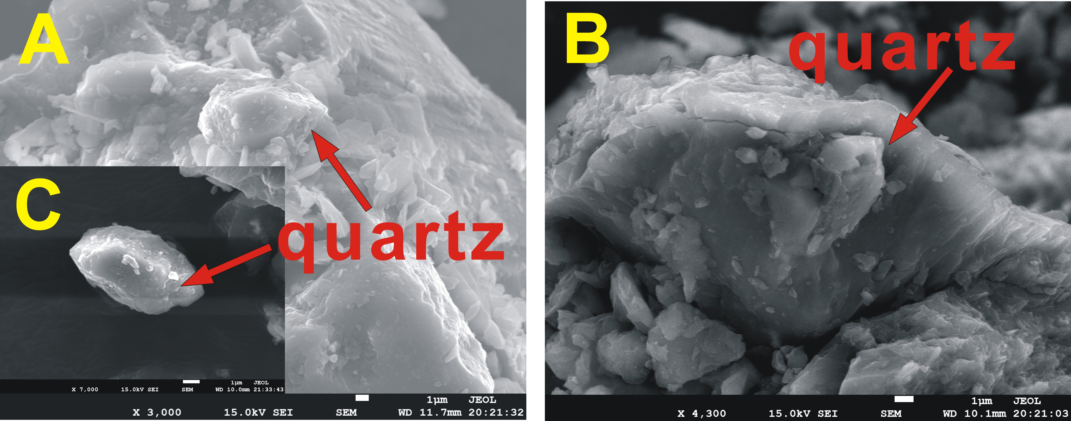
矿物学分析-SEM
良好的自形晶体，有棱面的六方双锥体，高温热液成因的石英晶体自形程度更高，呈六方柱状；β-石英，为石英的高温相（常压下573 ℃）

Slide 26
矿物学分析-XRD
Quartz
4号煤，α-石英，＜573℃

Slide 27
矿物学分析-SEM
聚集状、团窝状或浸染状分布的自形晶体
自生成因，呈八面体，等轴晶系

Slide 28
矿物学分析-SEM
脉状、薄层状、团窝状集合体、席状硫铁矿
胶体成因，富含FeS₂的胶体溶液
斜方晶系

Slide 29
矿物学分析-XRD
Quartz
4号煤，α-石英，＜583℃
FeS₂
海水，硫酸盐丰富，H₂S丰富，FeS₂

Slide 30
矿物学分析-SEM
illitee

Slide 31
矿物学分析-SEM

Slide 32
矿物学分析-SEM
钠长石晶体形状较为完整，边缘较为完整且清晰，仅在部分区域可见熔蚀

Slide 33
矿物学分析-SEM
透长石的晶体结构不清晰，似长期接受风化剥蚀

Slide 34
矿物学分析-XRD
Quartz
4号煤，α-石英，＜583℃
Pyrite
海水，硫酸盐丰富，H₂S丰富，FeS₂
Albite
后生成因，形成靠近热液出口，如基性-超基性海底岩浆喷发
Sanidine
碎屑成因，泥炭沼泽形成时酸性火山灰落入

Slide 35
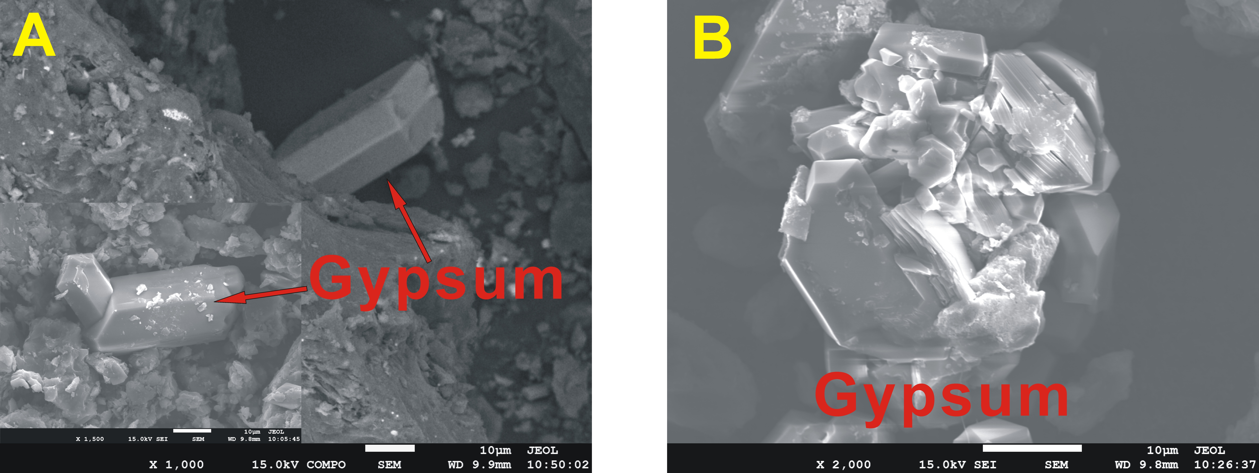
矿物学分析-SEM

Slide 36
矿物学分析-SEM

Slide 37
矿物学分析-XRD
1、因此，通过XRF、XRD、SEM-EDS分析，结合地质背景、煤质分析可知干河煤主要形成于受海水影响的局限碳酸盐台地，并且很可能受到了海底喷流的影响，同时接受酸性火山灰的沉积。
2、同时3号煤和4号煤中存在一定内部差异，主要表现为：3号煤受热液影响较小，温度较低，pH值较低，4号煤受热也影响较大，温度较高，同时接受较多的酸性火山灰沉积。

Slide 38
汇报提纲
选题目的及意义
科学问题的提出
研究思路
研究区地质背景
煤质特征
常量元素及矿物学特征
元素地球化学特征
微量元素富集特征
微量元素的赋存状态及富集成因
纳米矿物特征及部分微量元素的富集

Slide 39
元素地球化学
表4-1干河煤地球化学指标
Sample | K | Sr／Ba | U／Th | Ni／Co | V／（V＋Ni）
Whole coal | 0.25 | 2.09 | 24.28 | 15.01 | 0.80
No.3 coal | 0.32 | 2.11 | 37.42 | 17.75 | 0.86
No.4 coal | 0.22 | 2.08 | 16.97 | 13.49 | 0.77
K=(CaO+MgO+Fe2O3)/(SiO2+Al2O3)
_{＞0.22}
_{＞1}
_{＞1}
_{＞7}
_{＞0.25}
_{咸水}
_{地内热卤水}
_{强还原}
_{海洋影响}
_{＞1.25}
_{强还原}
_{强还原}
_{强还原}

Slide 40
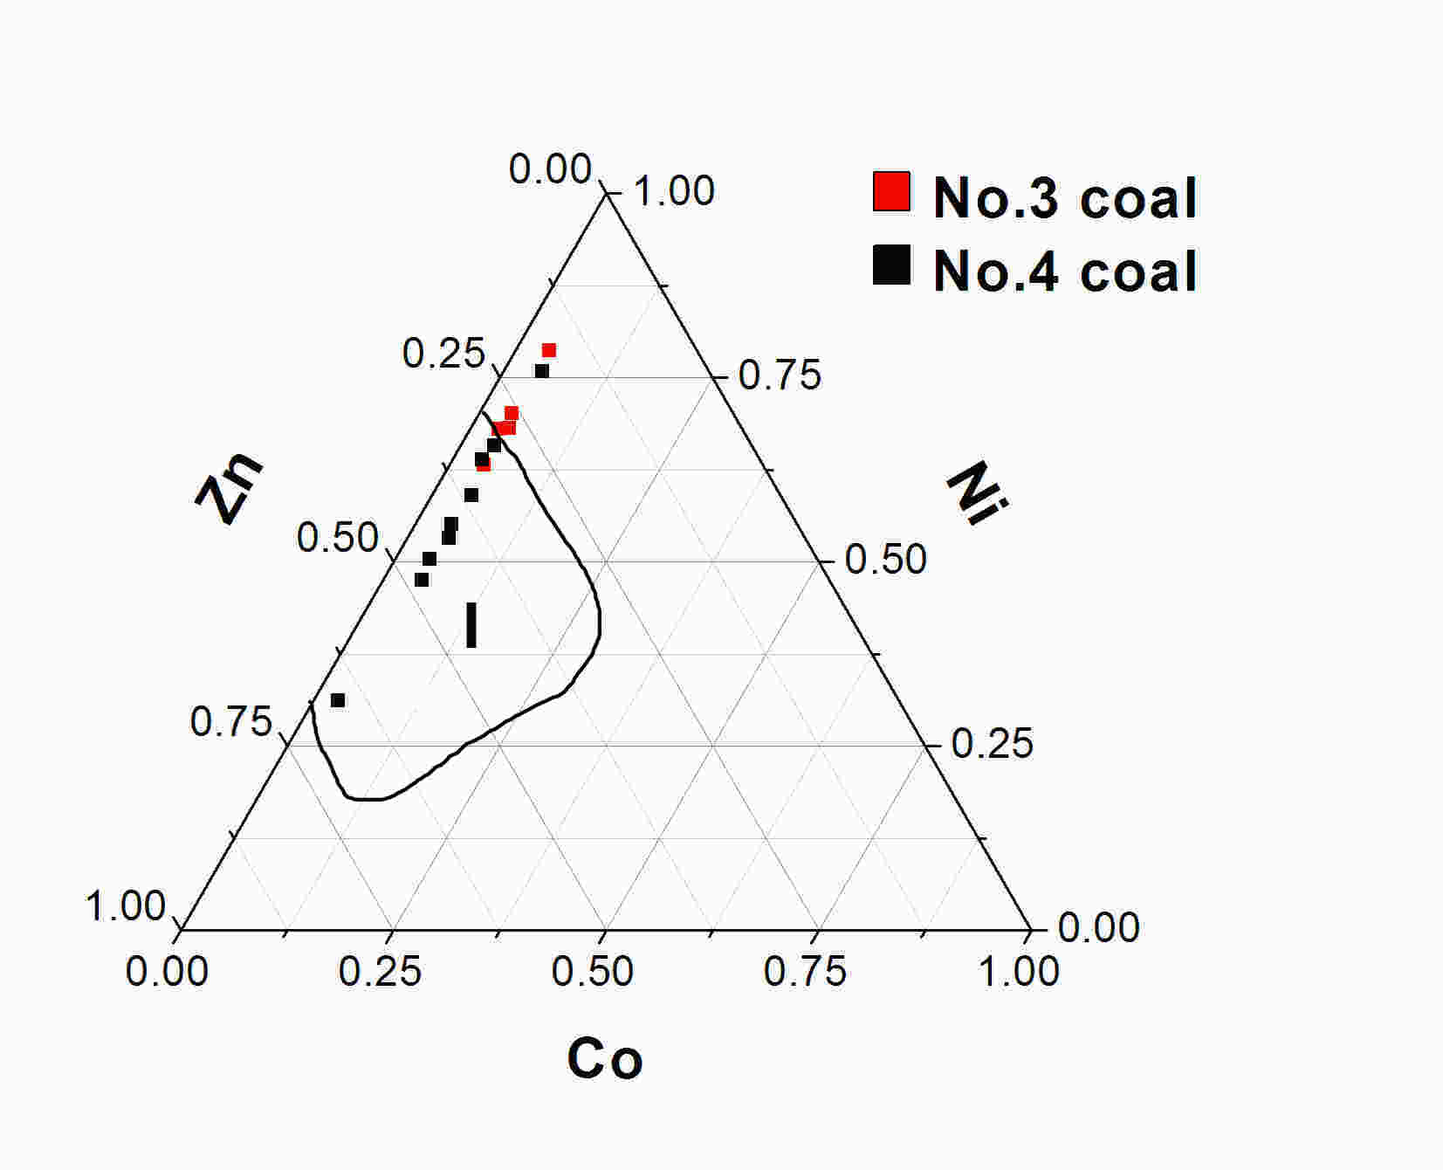
元素地球化学
图4-1 Zn-Co-Ni的配分模式图
Ⅰ：海底热液喷流

Slide 41
元素地球化学
因此，通过元素地球化学指标可知，干河煤受海水影响剧烈，处于较强的还原环境，并且受到海底热液的影响。
_{不同的是，3号煤的还原环境更强，受热液的影响较小。}

Slide 42
汇报提纲
选题目的及意义
科学问题的提出
研究思路
研究区地质背景
煤质特征
常量元素及矿物学特征
元素地球化学特征
微量元素富集特征
微量元素的赋存状态及富集成因
纳米矿物特征及部分微量元素的富集

Slide 43
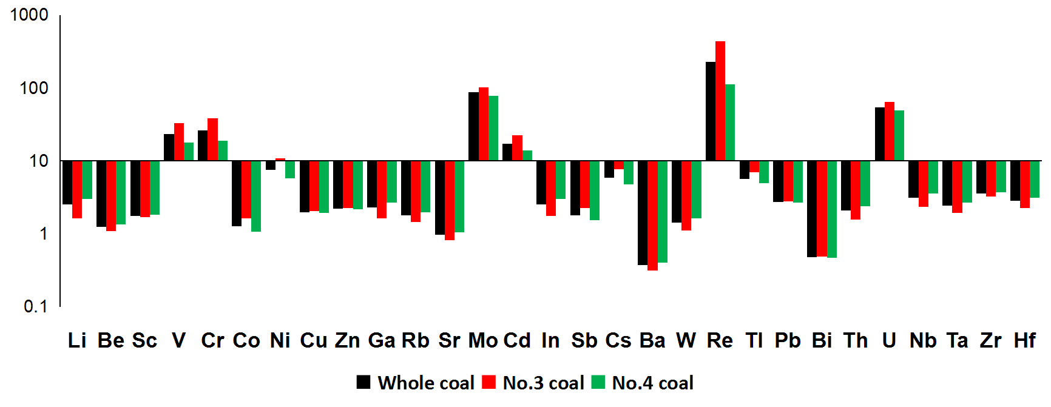
微量元素分析
Re,Mo,U,Cr,V,Cd
图5-1 干河煤中微量元素的丰度（与世界煤平均值相比）

Slide 44
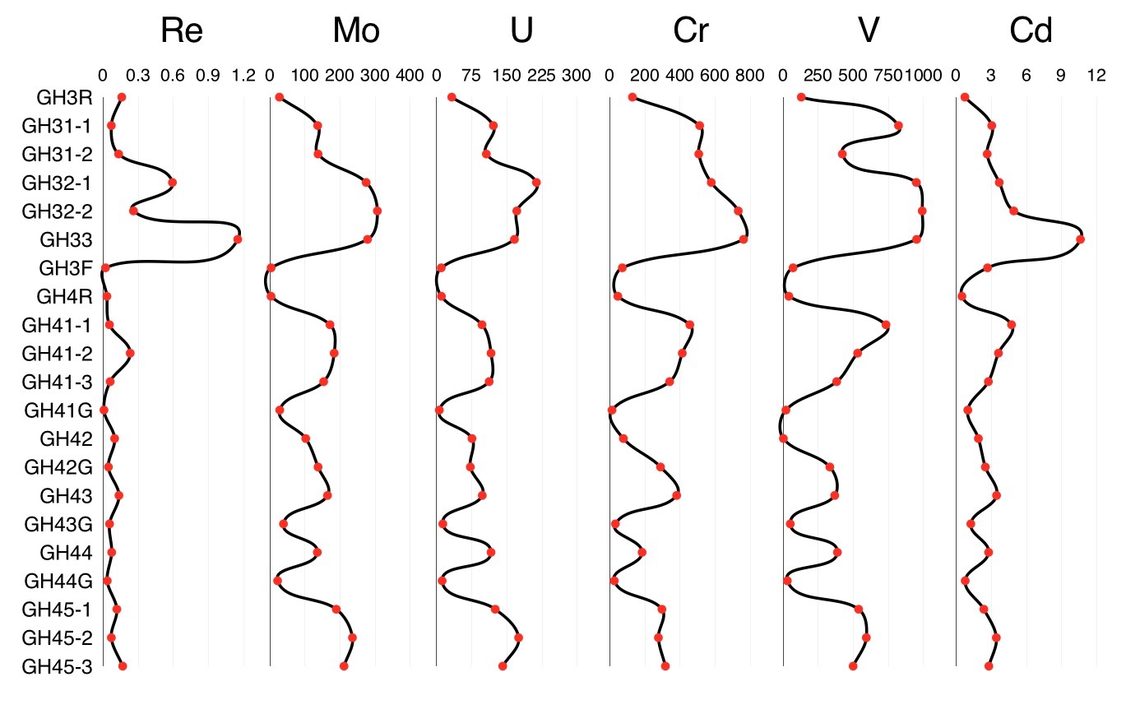
微量元素分析
图5-2 干河煤中富集微量元素的纵向含量图

Slide 45
汇报提纲
选题目的及意义
科学问题的提出
研究思路
研究区地质背景
煤质及煤岩特征
常量元素及矿物学特征
元素地球化学特征
微量元素富集特征
微量元素的赋存状态及富集成因
纳米矿物特征及部分微量元素的富集

Slide 46
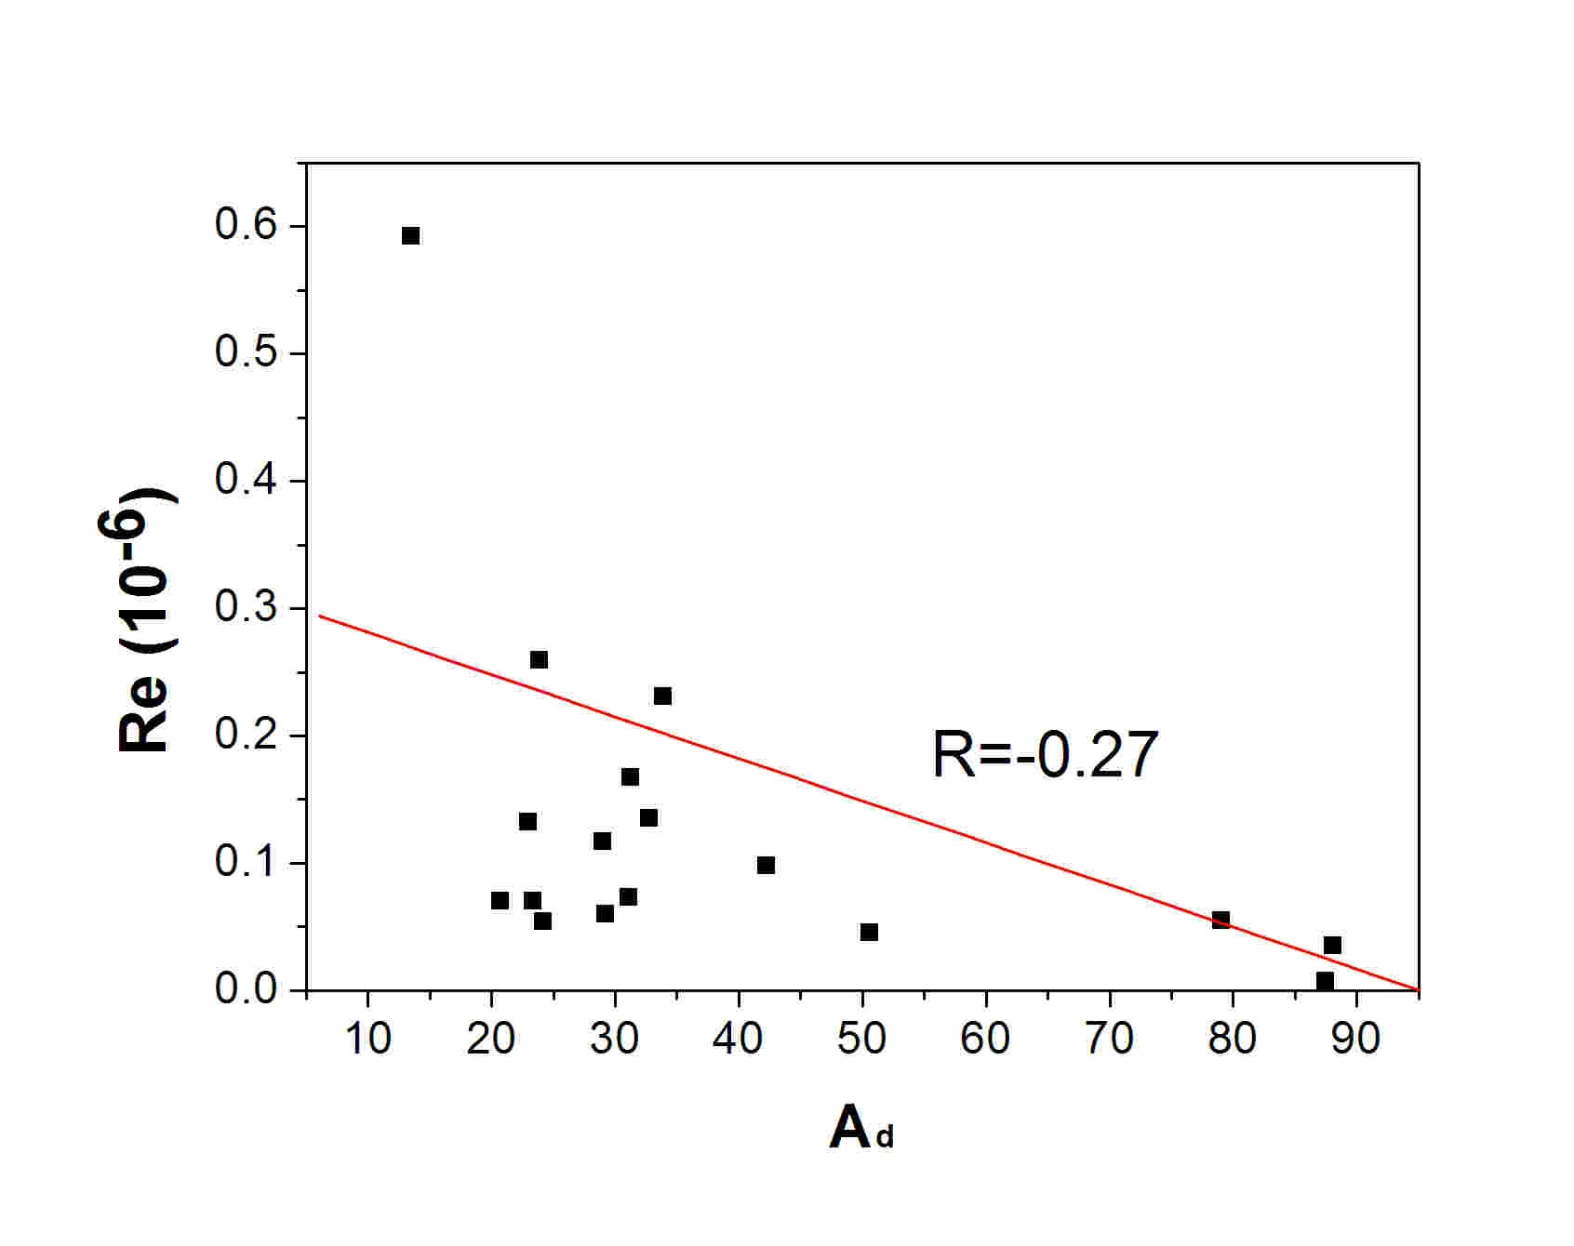
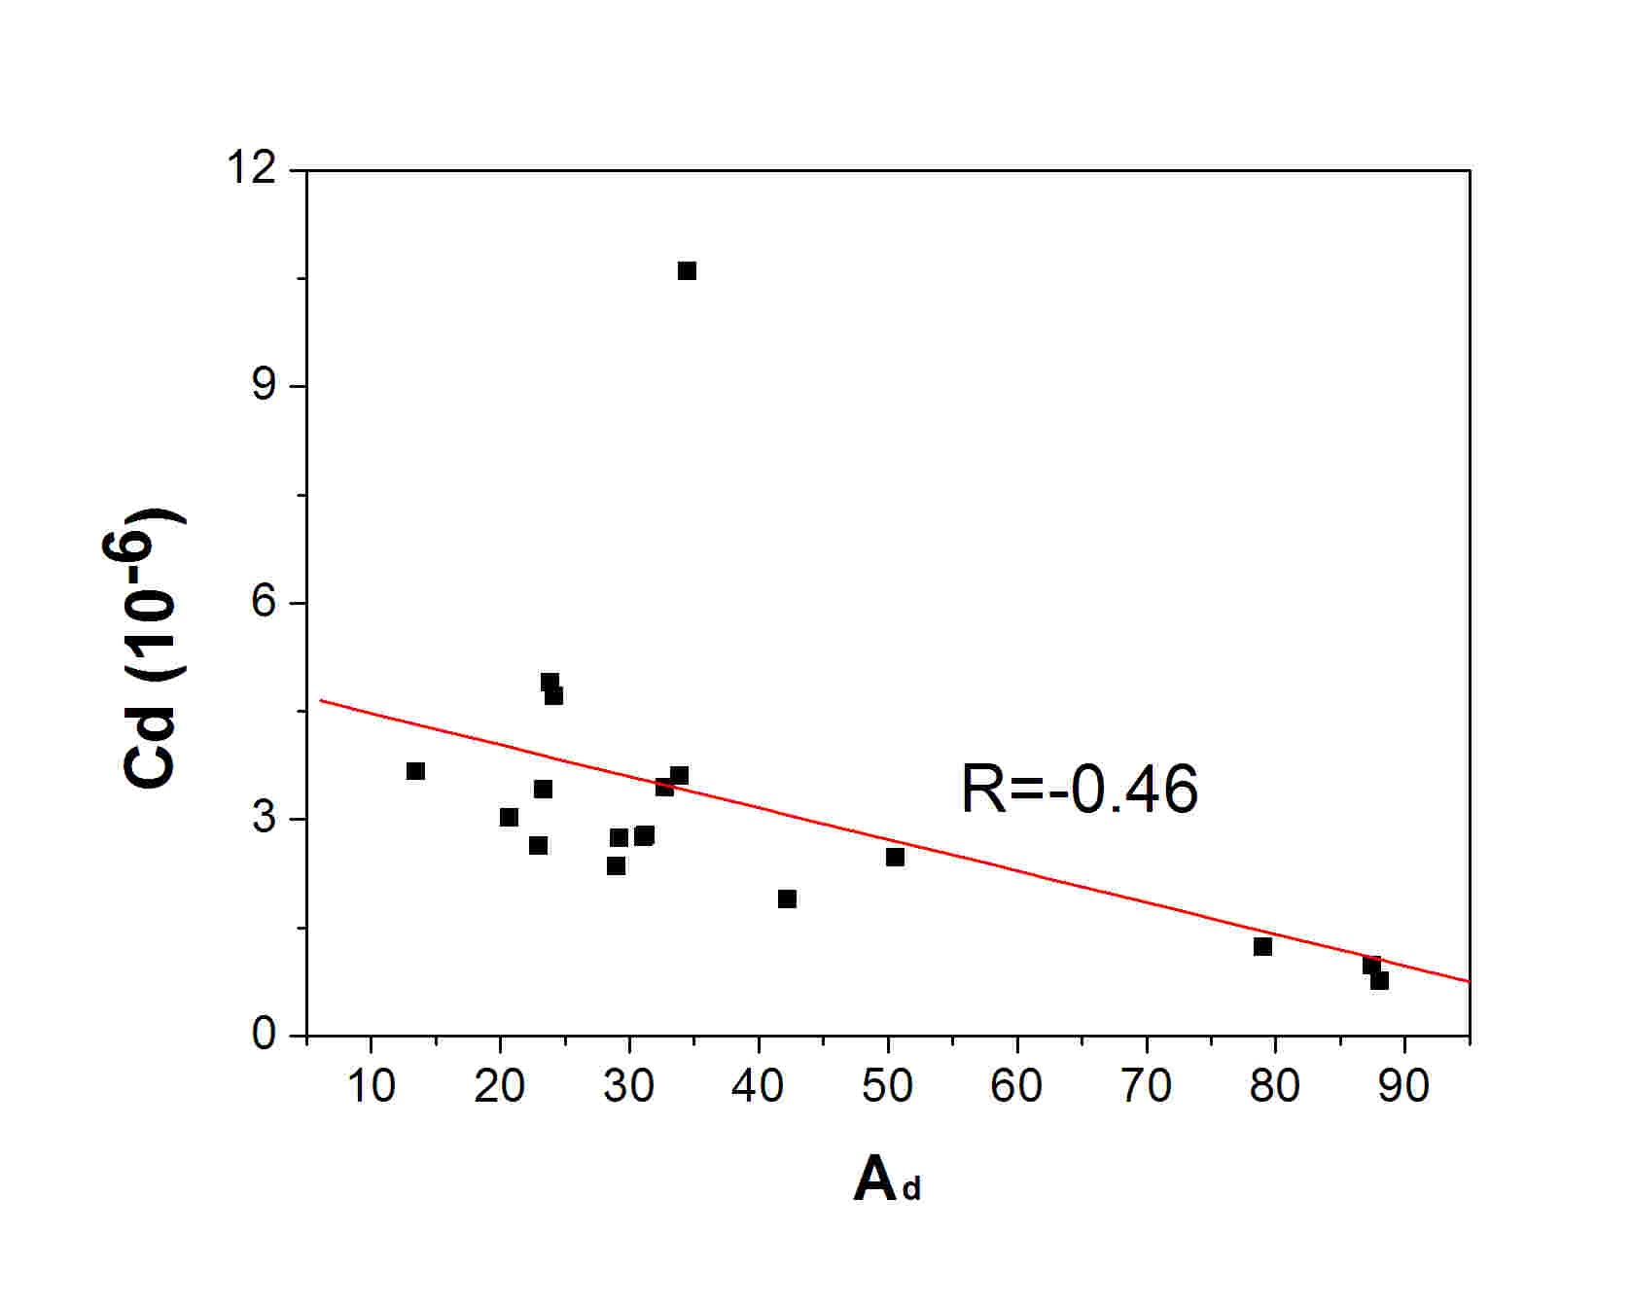
微量元素分析
图6-1干河煤中富集微量元素与灰分的相关性

Slide 47
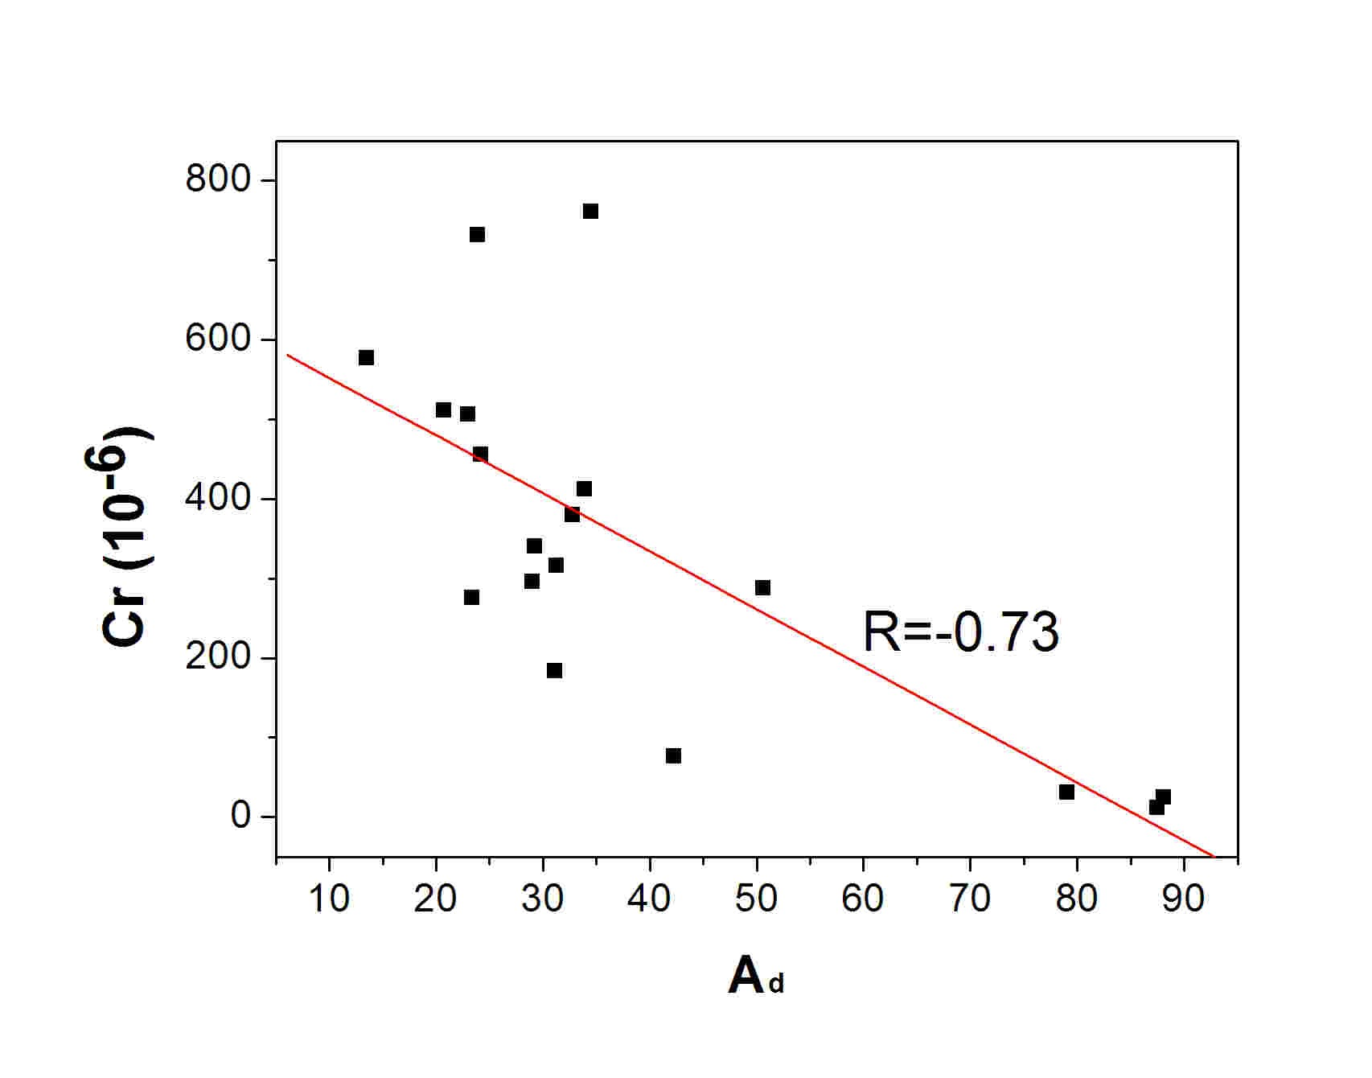
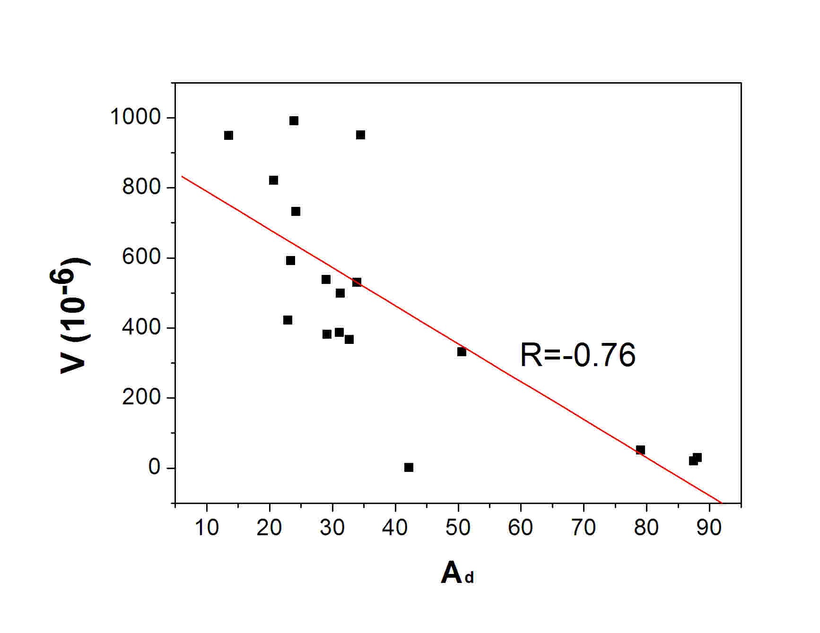
微量元素分析
图6-2干河煤中富集微量元素与灰分的相关性

Slide 48
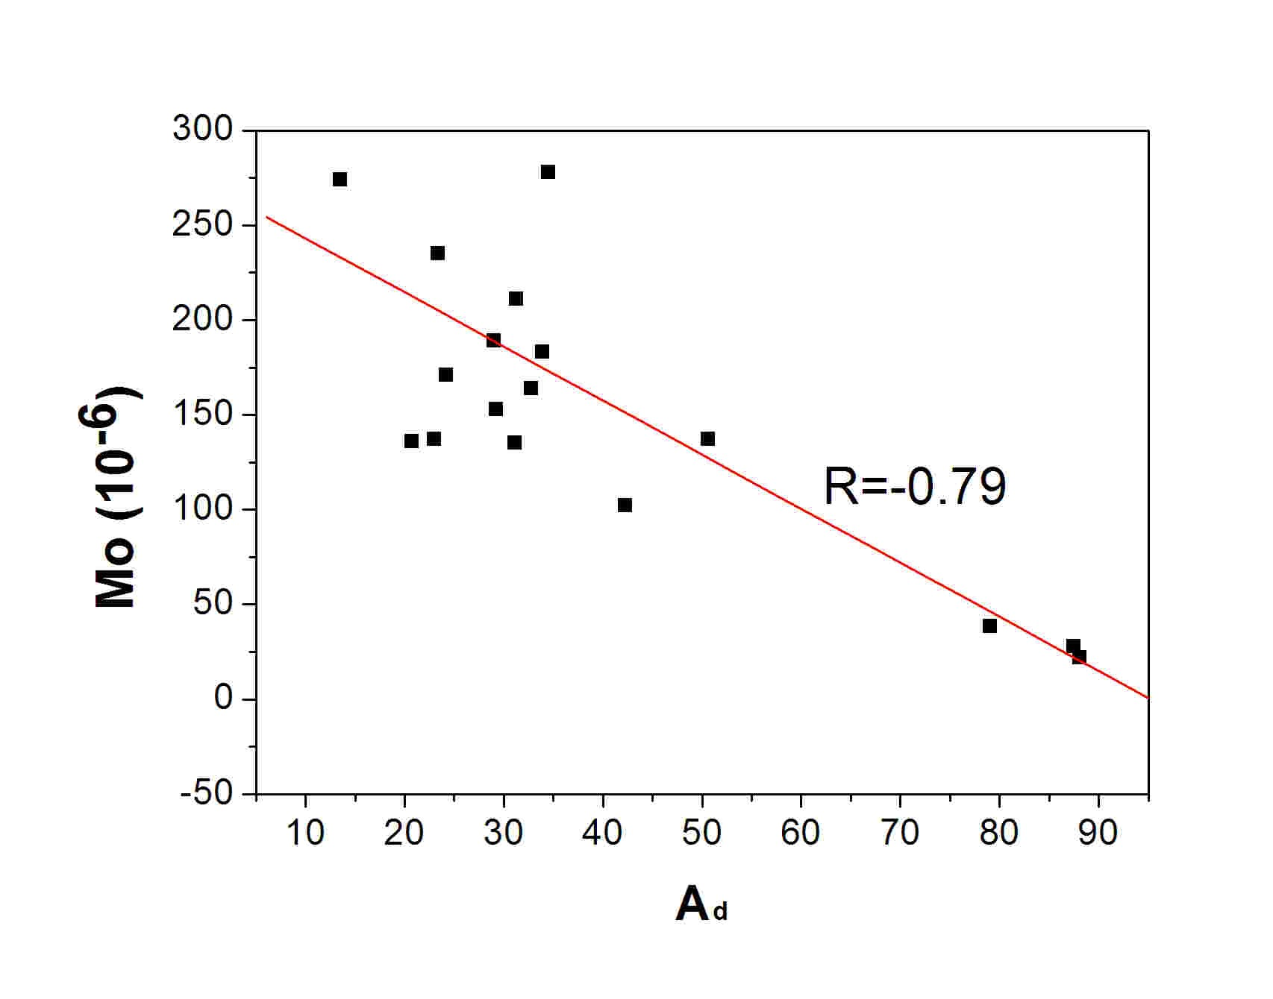
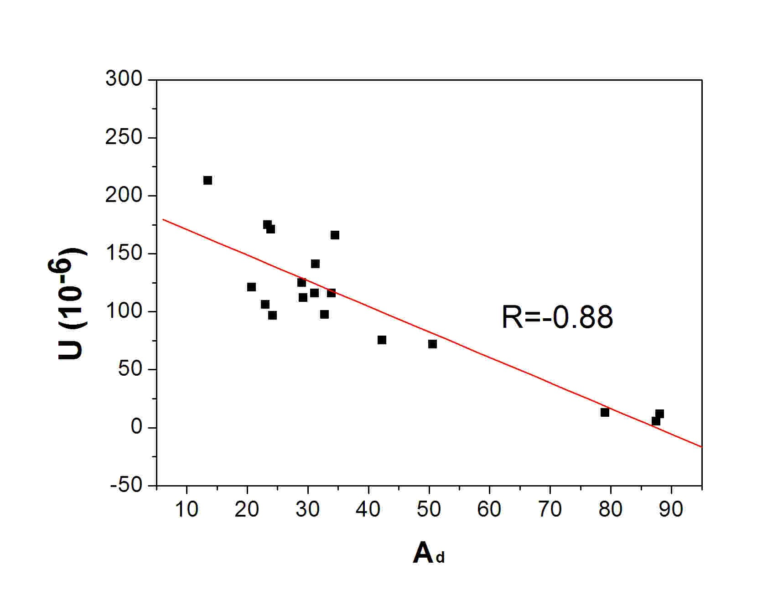
微量元素分析
图6-3干河煤中富集微量元素与灰分的相关性

Slide 49
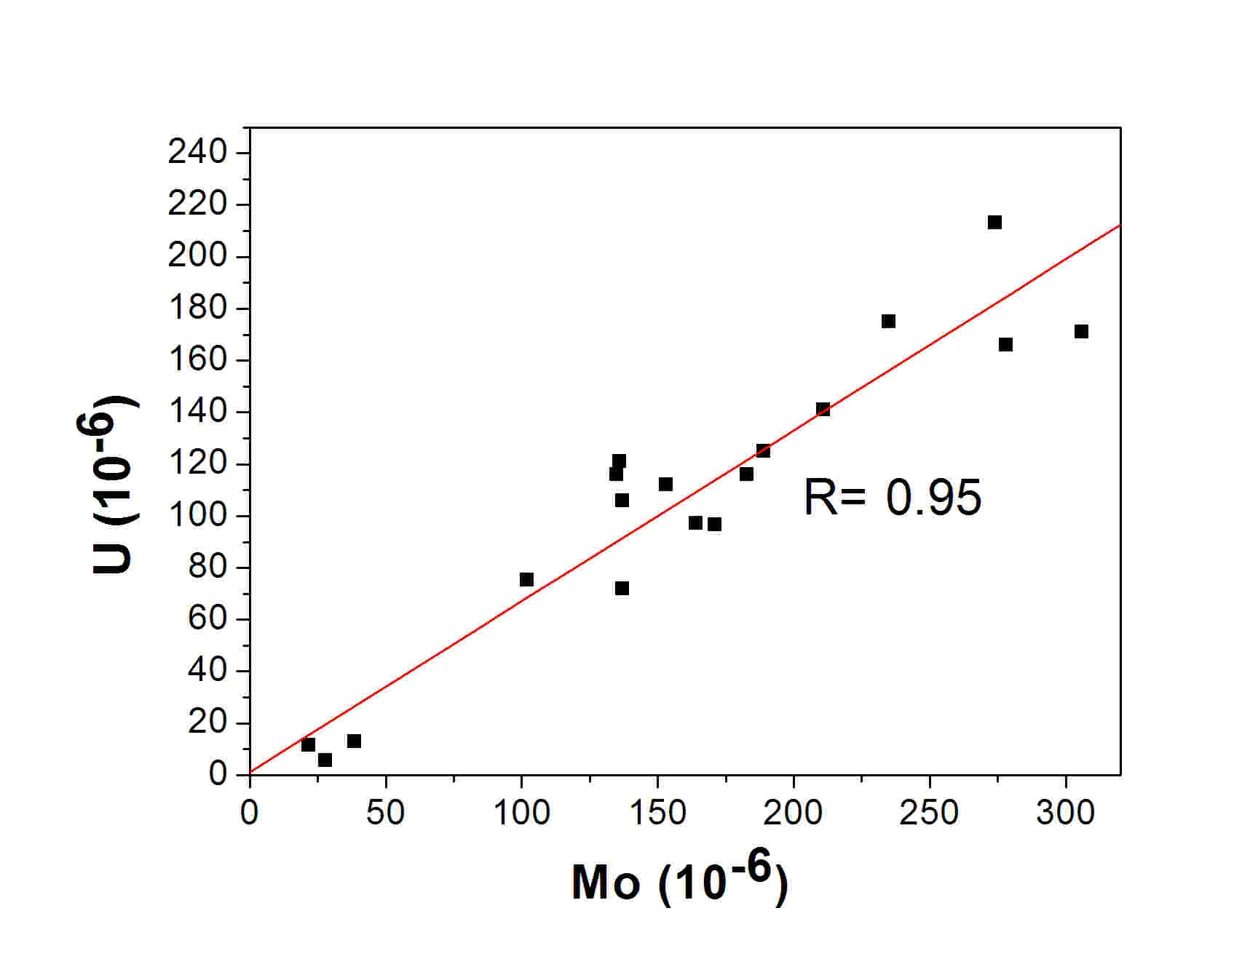
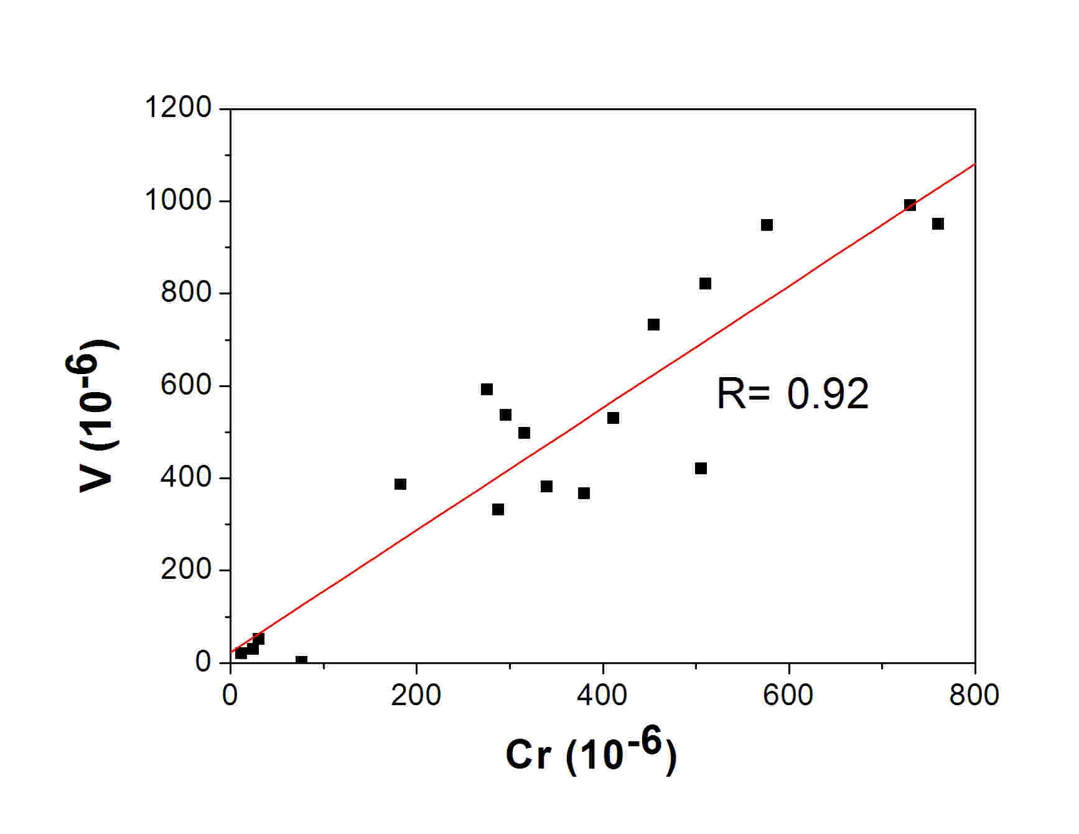
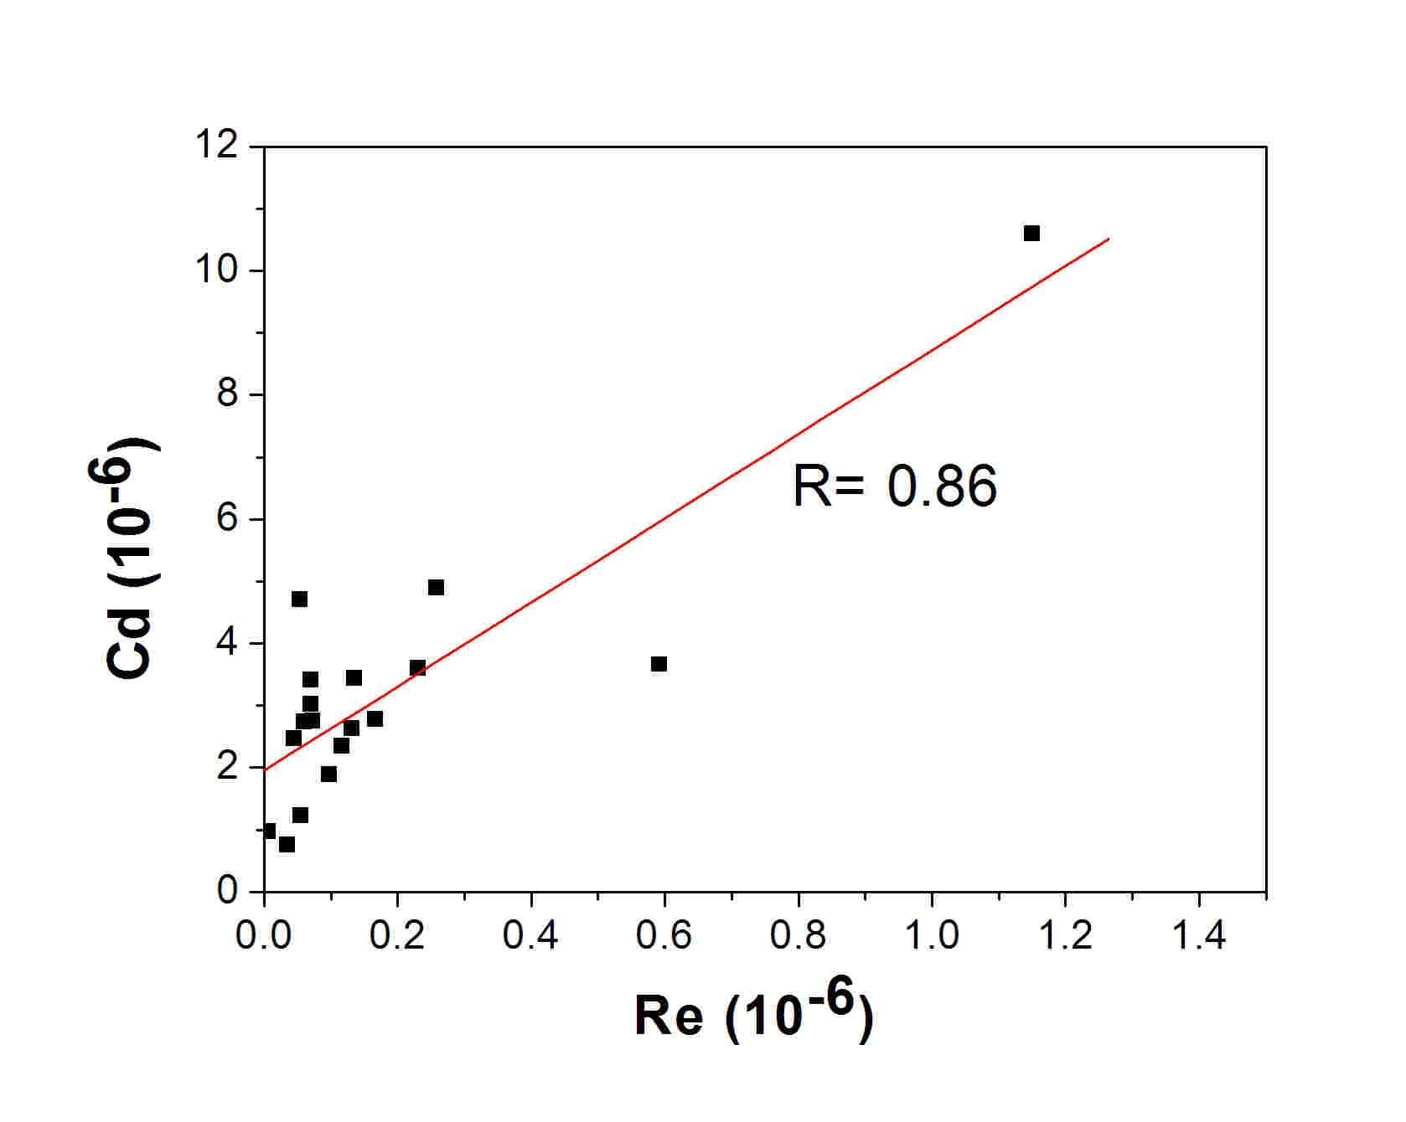
微量元素分析
强有机亲和元素
中等机亲和元素
弱有机亲和元素
图6-4干河煤中富集微量元素之间的相关性

Slide 50
微量元素分析
图6-6干河煤中SEM-EDS下Cd的赋存状态

Slide 51
微量元素分析
图6-7干河煤有机质中的SEM-EDS结果

Slide 52
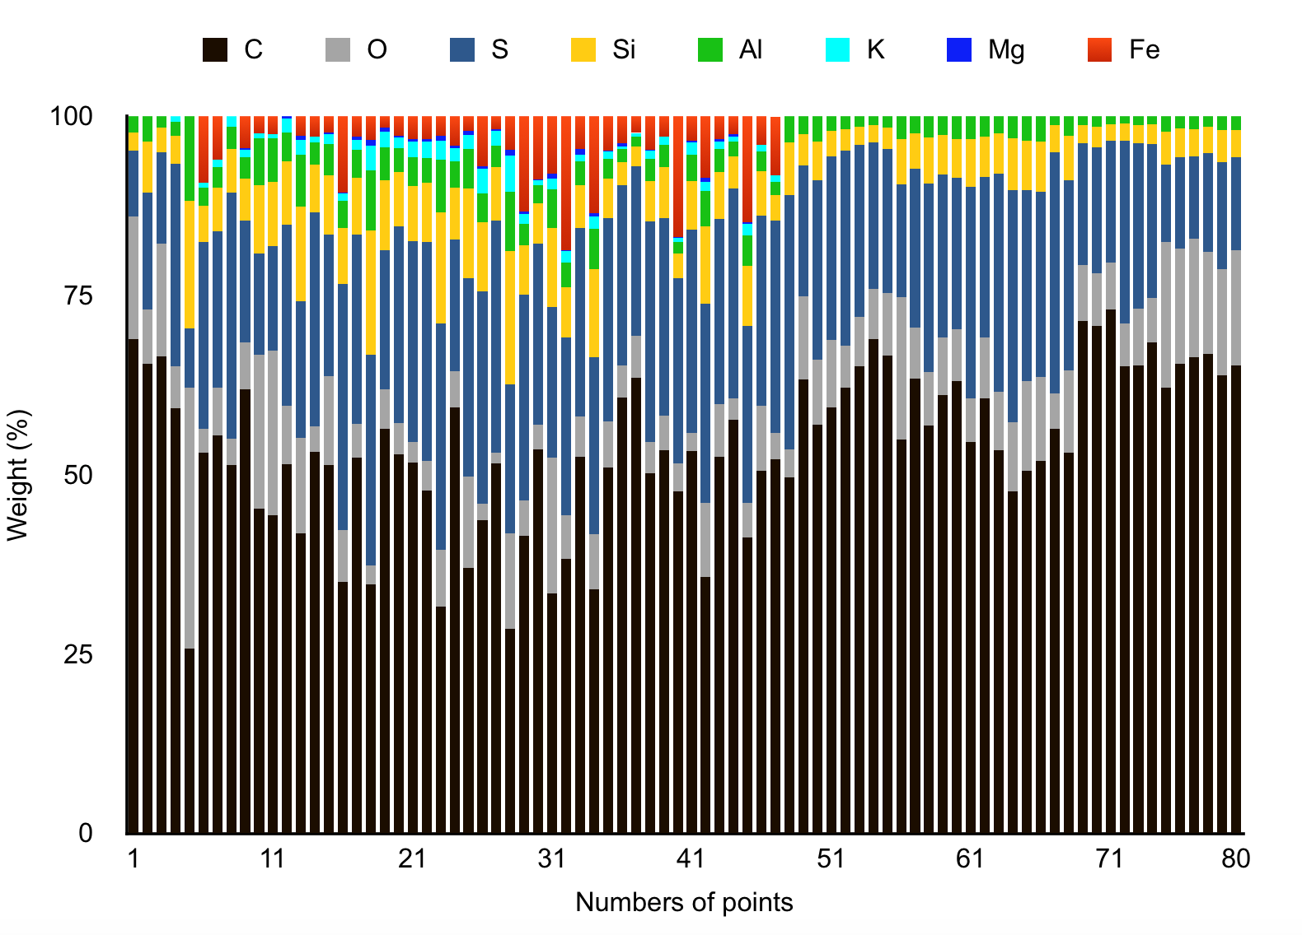
微量元素分析
图6-8干河煤有机质中的SEM-EDS结果

Slide 53
微量元素分析
表6-1 干河煤有机质中的SEM-EDS结果中各元素之间的相关性分析
 | C | O | S | Si | Al | K | Mg | Fe
C | 1.00 | -0.13 | -0.35 | -0.85 | -0.81 | -0.54 | -0.47 | -0.09
O |  | 1.00 | -0.70 | 0.24 | 0.40 | 0.00 | 0.40 | -0.12
S |  |  | 1.00 | 0.08 | -0.05 | 0.04 | -0.10 | 0.25
Si |  |  |  | 1.00 | 0.96 | 0.80 | 0.74 | -0.11
Al |  |  |  |  | 1.00 | 0.68 | 0.74 | -0.14
K |  |  |  |  |  | 1.00 | 0.57 | -0.10
Mg |  |  |  |  |  |  | 1.00 | -0.28
Fe |  |  |  |  |  |  |  | 1.00

Slide 54
微量元素分析
表6-2干河煤中Re-Mo-U-Cr-V-Cd与Co-Ni-Cu-Zn-Tl的相关性分析
Sample | Re | Mo | U | Cr | V | Cd
Co | 0.88 | 0.77 | 0.68 | 0.79 | 0.75 | 0.98
Ni | 0.86 | 0.80 | 0.70 | 0.89 | 0.82 | 0.96
Cu | 0.56 | 0.73 | 0.57 | 0.74 | 0.66 | 0.85
Zn | 0.55 | 0.16 | 0.04 | 0.05 | 0.01 | 0.52
Tl | 0.37 | 0.48 | 0.40 | 0.61 | 0.60 | 0.54

Slide 55
微量元素分析
图6-9干河煤中Co在SEM-EDS下的赋存状态

Slide 56
微量元素分析
图6-10干河煤有机质中的SEM-EDS结果

Slide 57
微量元素分析
1、依据干河煤中微量元素与灰分的相关性，Re、Mo、U、Cr、V和Cd均为有机亲和元素，主要受控因素为还原环境和有机质含量，特别是对于Re、U和V，为典型的变价态元素。
2、Re和Cd均属于弱有机亲和元素，但相比之下Cd与有机质的关系更为密切，可能与有机硫有关，Re和Cd均由可能与有机质中的微细粒铝硅酸盐矿物有关。
3、Cr和V均属于中等有机亲和元素，两者均主要赋存在有机质中，且在TEM-EDS中发现了Cr和V在与有机质紧密结合的纳米矿物中赋存。
4、Mo和U均属于强有机亲和元素，两者均主要赋存于有机质中，且倾向于与有机元素产生较强的结合。

Slide 58
汇报提纲
选题目的及意义
科学问题的提出
研究思路
研究区地质背景
煤质及煤岩特征
常量元素及矿物学特征
元素地球化学特征
微量元素富集特征
微量元素的赋存状态及富集成因
纳米矿物特征及部分微量元素的富集

Slide 59
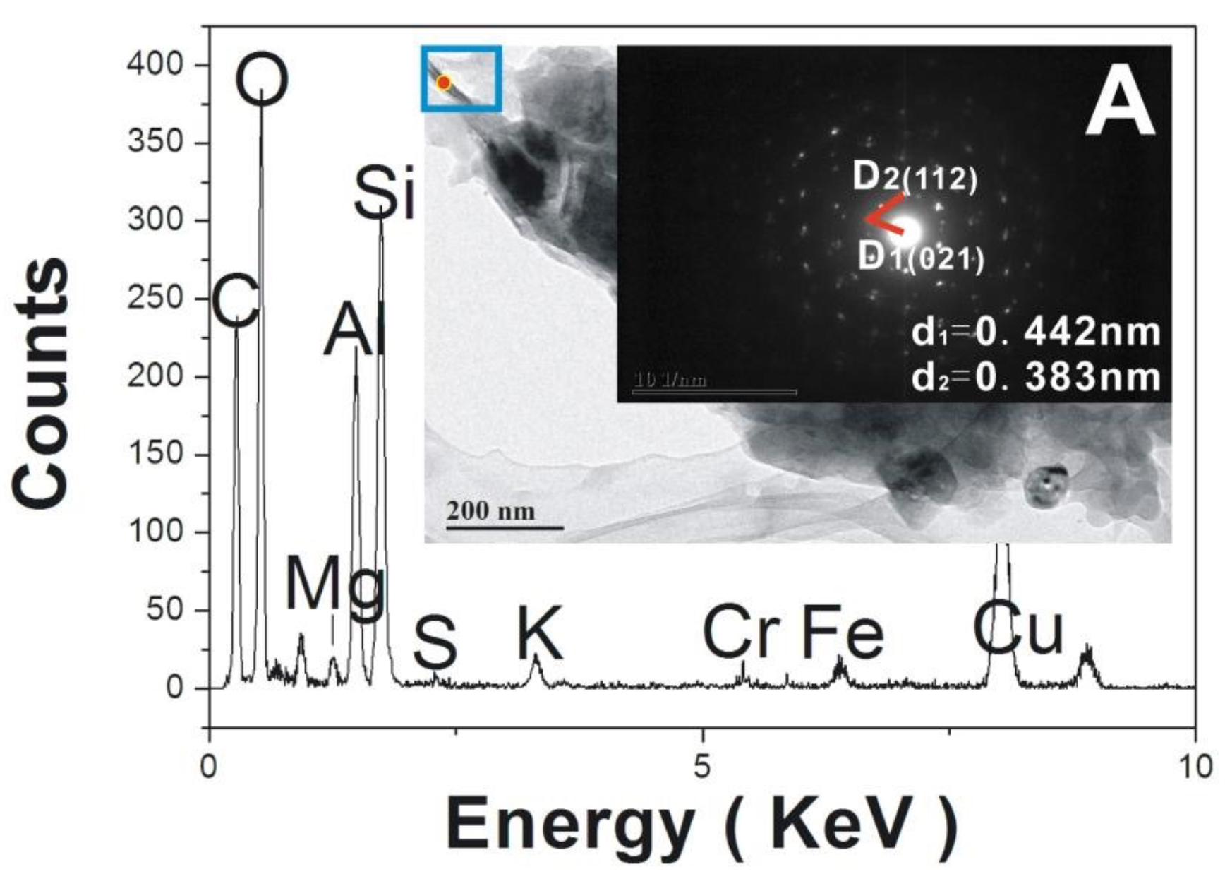
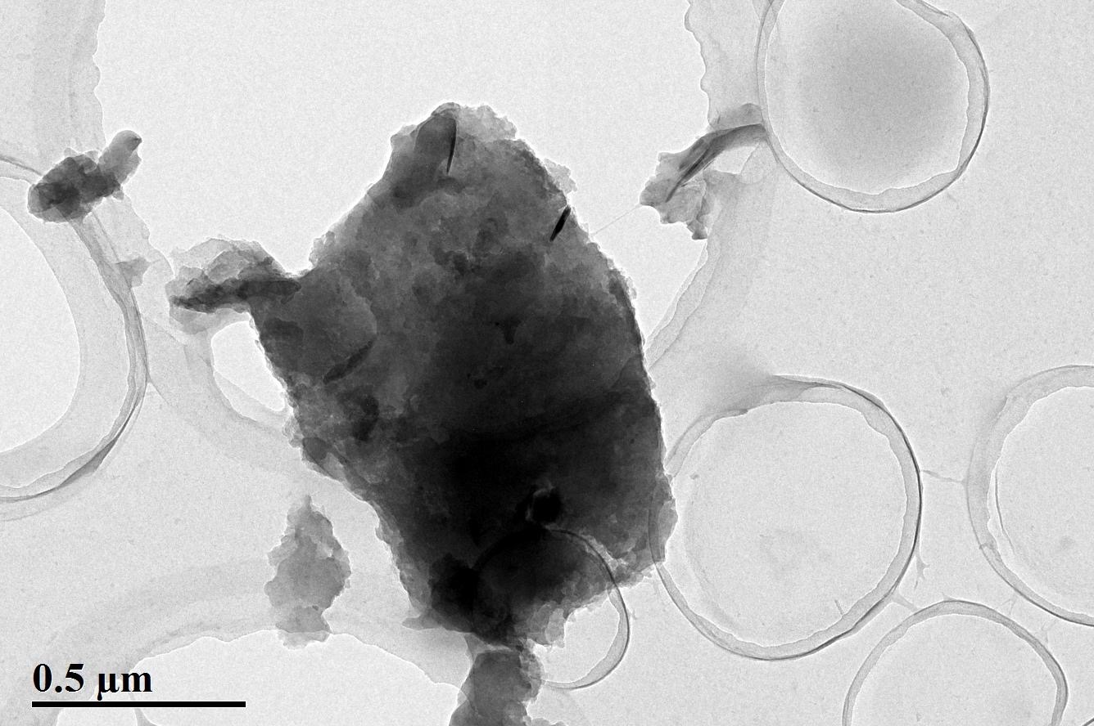
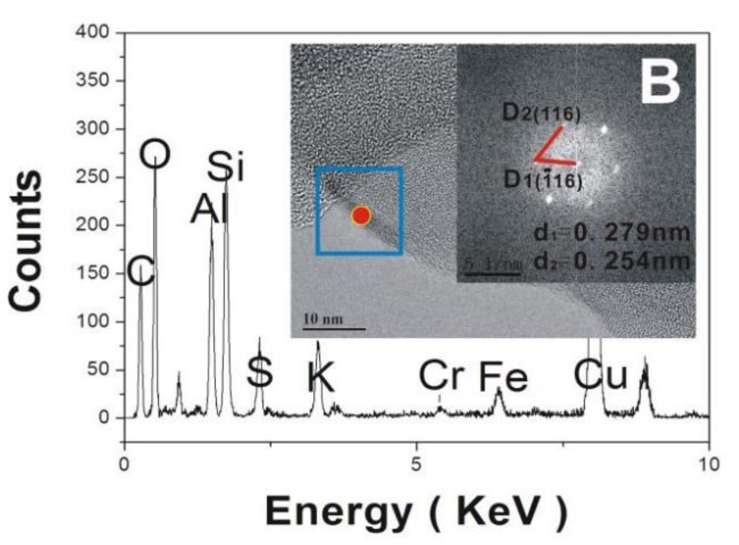
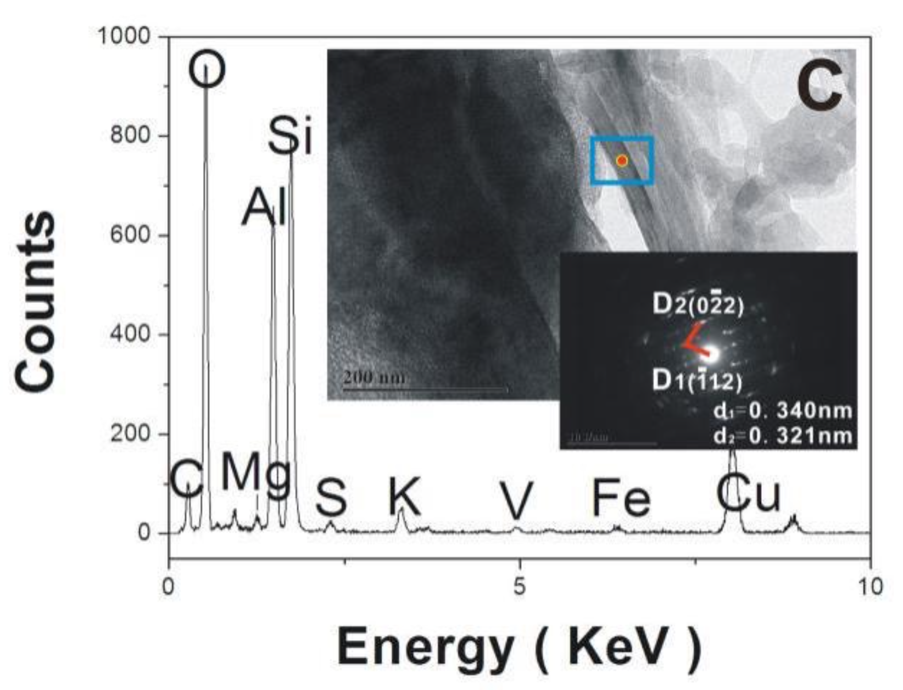
纳米矿物
图7-1干河煤中含Cr或V的Al-Si纳米矿物
A：伊利石；B云母；C：叶蜡石

Slide 60
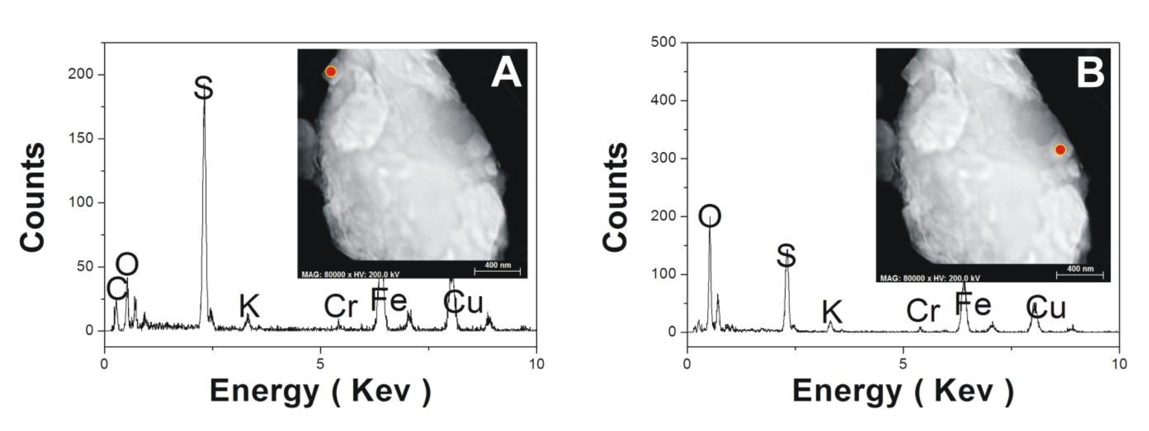
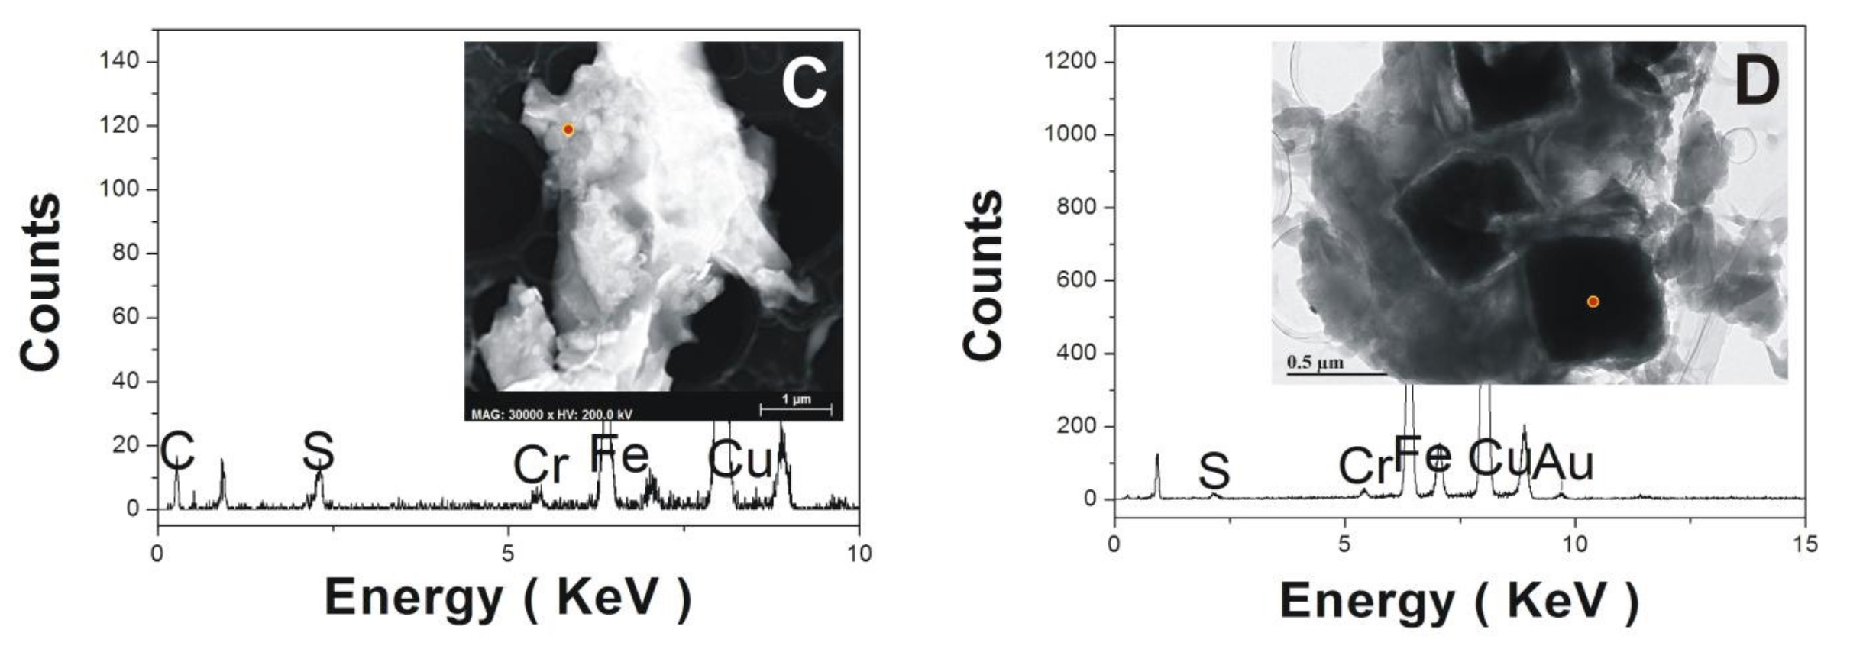
纳米矿物
图7-2干河煤中含Cr的Fe纳米矿物
A：黄铁矿；B黄钾铁矾；C：Fe-S-Cr颗粒；D：Fe-Cr-Au颗粒

Slide 61
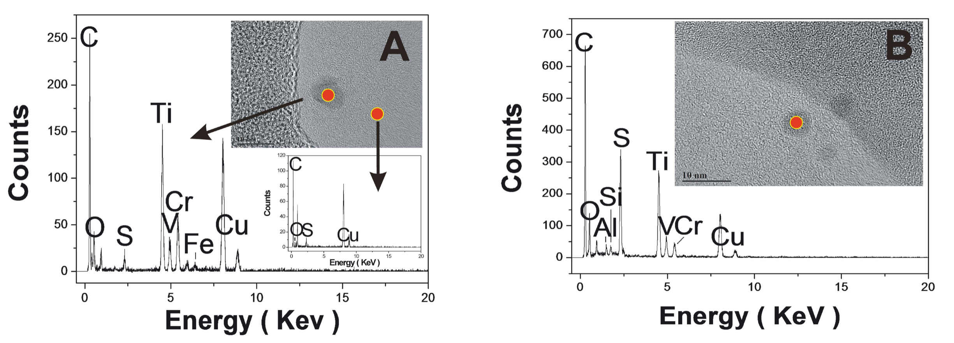
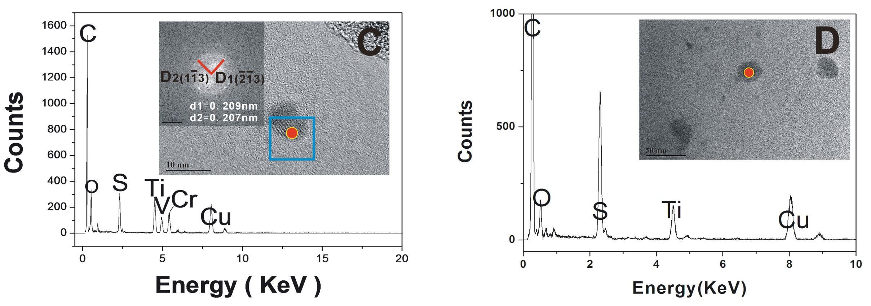
微量元素分析
图7-3干河煤中含Ti的纳米矿物

Slide 62
纳米矿物
由此可知，虽然Cr与V在干河煤中表现出中等强度的有机亲和性，但其仍然可能赋存于与有机质紧密结合的纳米矿物中，普通的化学和物理方法均无法将有机质中的纳米矿物完全脱除，从而使得一些本来赋存于纳米矿物中的微量元素，显示出了一定程度的有机亲和性，为有机亲和元素的赋存模式提供了一种新的可能性。同时也解释了为什么干河煤作为煤级较高的烟煤，微量元素本应该多与矿物质结合，却反而与有机质结合紧密。

Slide 63
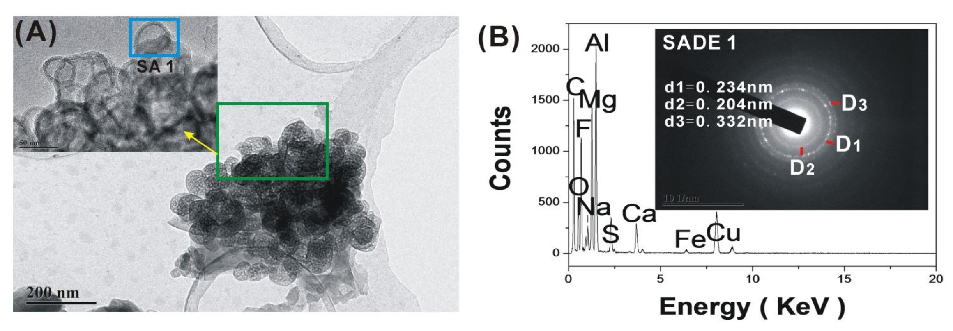
纳米矿物
图7-4干河煤中Mg-Al-F-Ca球状纳米矿物

Slide 64
纳米矿物
图7-5干河煤中含Ca纳米矿物
A: 纳米多晶含铁白云石；B：多晶纳米石灰石，多晶体缺陷

Slide 65
纳米矿物
图7-6干河煤中含Ba独居石纳米矿物

Slide 66
科学问题
干河煤的成煤环境
干河煤微量元素赋存状态及富集成因
√
√
TEXTE HERE

Slide 67
主要结论
1、干河煤整体形成于海相局碳酸盐台地，咸水环境，整体呈强还原环境，且受到海底喷流的影响，富集微量元素可能主要来自于海底喷流，但其保存仍受控于成煤环境。
2、干河3、4号煤虽整体成煤环境相近，但仍存在差异：3号煤受热液影响较小，还原环境较强；4号煤受热液影响较大，且接受较多酸性火山灰沉积，还原环境较弱。
3、干河煤中显著富集微量元素均为有机亲和元素，但同时也存在差异，主要受有机质含量和还原环境的影响。
4、发现Cr与V虽表现出中等强度的有机亲和性，但其仍然可能赋存于与有机质紧密结合的纳米矿物中，普通的化学和物理方法均无法将有机质中的纳米矿物完全脱除，从而使得一些本来赋存于纳米矿物中的微量元素，显示出了一定程度的有机亲和性。

Slide 68
感谢您的聆听，请您批评指正！
Step 01
Step 02

